Slide 1
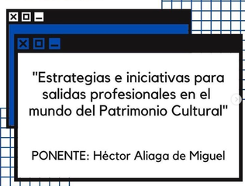
Portal Cultural European Students’ Association for Cultural Heritage, ESACH-Madrid Abril 2021

Slide 2
ESTRUCTURA (Cronológica)
Conocer nuestro papel
Prácticas curriculares
Investigación del TFM
Difusión del TFM
Prácticas extracurriculares
PhD, el doctorado
Aprendizaje laboral
Participación activa en ICOMOS
Participación activa en ESACH
Aprovechar los recursos
Futuros pasos y proyectos
Destacar nuestros valores añadidos

Slide 3
1. CONOCER NUESTRO PAPEL - ¿Por qué sigo esta línea?
LO MÁS IMPORTANTE antes de empezar este proceso.
Una actitud proactiva, resolutiva y participativa.

Slide 4
2. PRÁCTICAS CURRICULARES - Saber elegir
Prácticas curriculares durante el máster, con estancia fuera de Madrid.
Destino: Fundación Santa María La Real (Aguilar de Campoo).
LINK: https://www.santamarialareal.org/

Slide 5
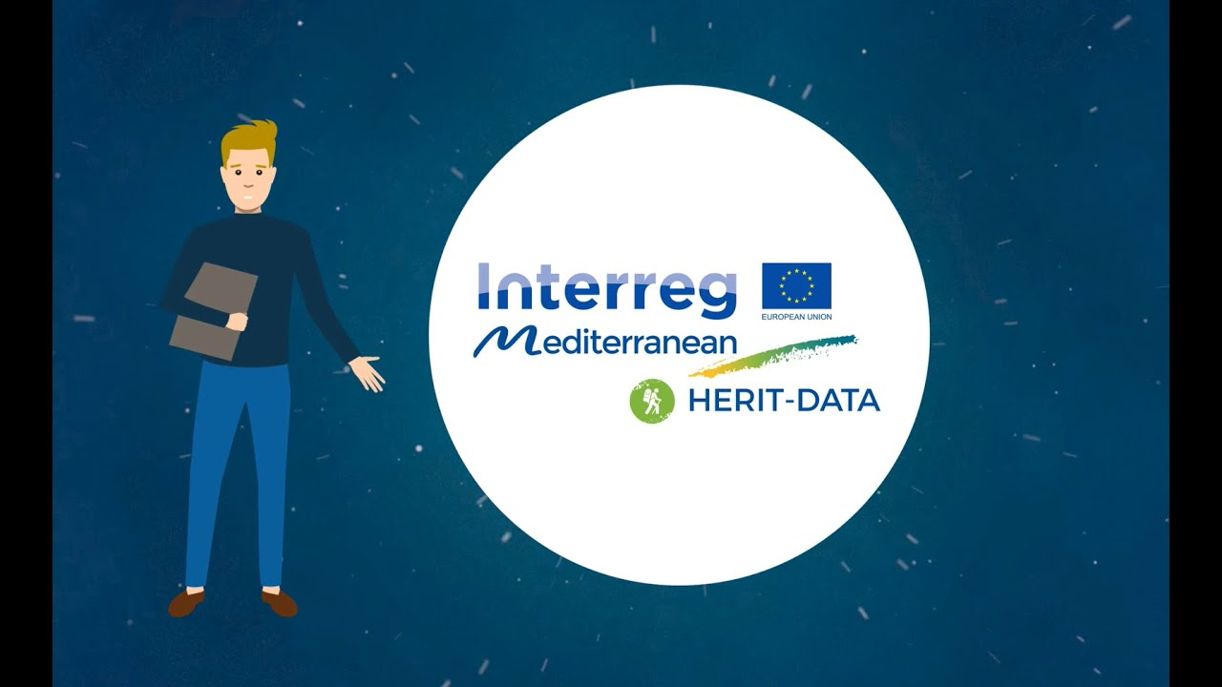
3. INVESTIGACIÓN DEL TFM - Aplicar lo aprendido
Relación de las prácticas curriculares con la investigación del TFM.
Aplicar lo aprendido dentro de todos los cursos del máster.
Proyecto: Interreg Mediterranean HERIT-DATA.
LINK: https://herit-data.interreg-med.eu/

Slide 6
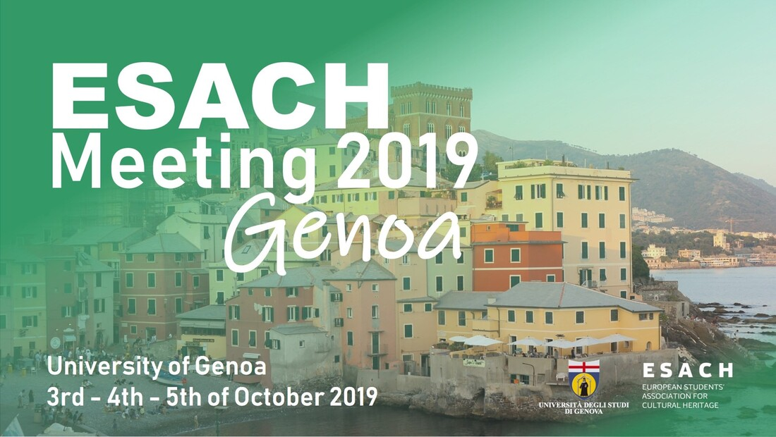
4. DIFUSIÓN DEL TFM - Aprovechar lo aprendido
Difusión posterior de los resultados de la investigación.
Aplicar lo aprendido dentro de todos los cursos del máster.
Participar en diversos coloquios/meetings/simposios/publicaciones/etc.
LINK: https://www.europanostra.org/events/esach-meeting-2019/ (¿?)

Slide 7
5. PRÁCTICAS EXTRACURRICULARES - Buscar alternativas
Prácticas extracurriculares al acabar el máster y el TFM.
Diferentes convenios de colaboración para su realización.
FunGE Universidad de Valladolid / Universidad Europea Miguel de Cervantes.
LINK: https://funge.uva.es/
LINK: https://www.uemc.es/p/practicas-academicas-externas

Slide 8
6. PhD, EL DOCTORADO - Continuar investigando
Continuar con las tareas de investigación en un programa de doctorado.
Experimentar con nuevas áreas: Participación social colaborativa.
DUyOT (UPM): Sostenibilidad y Regeneración Urbana.
LINK: https://duyot.aq.upm.es/

Slide 9
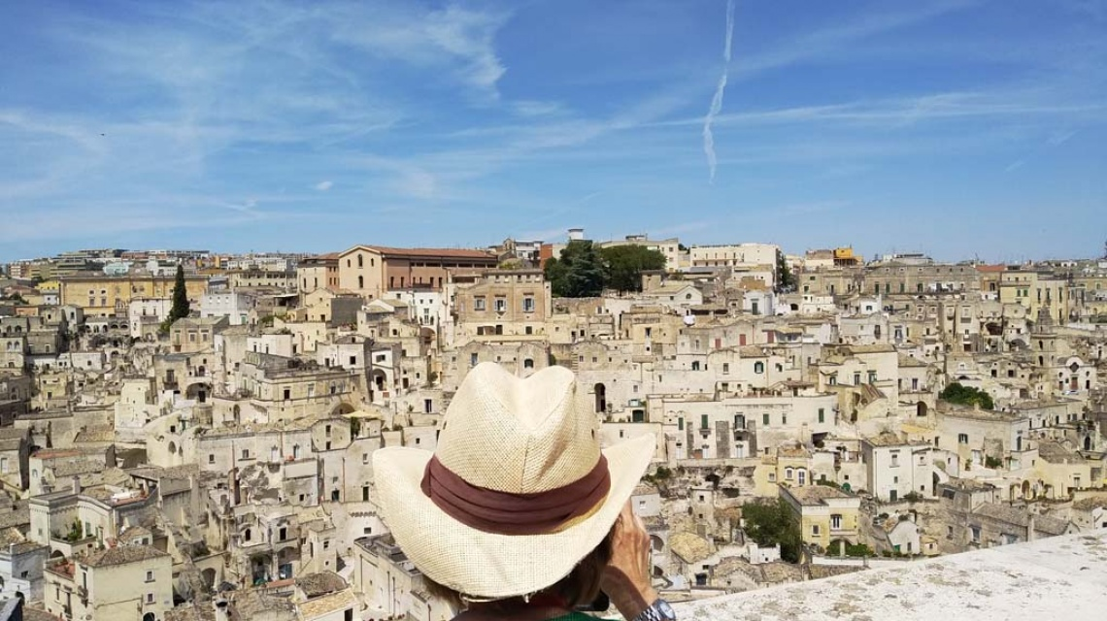
7. APRENDIZAJE LABORAL - Nuevos recursos y herramientas
Aprendizaje laboral en diferentes proyectos de investigación multidisciplinar.
H-2020 e Interreg, en materia de Patrimonio Cultural, Turismo Cultural, nuevas tecnologías y gestión de destinos pilotos.
LINK: https://www.impactour.eu/ // LINK: https://www.bodah.eu/

Slide 10
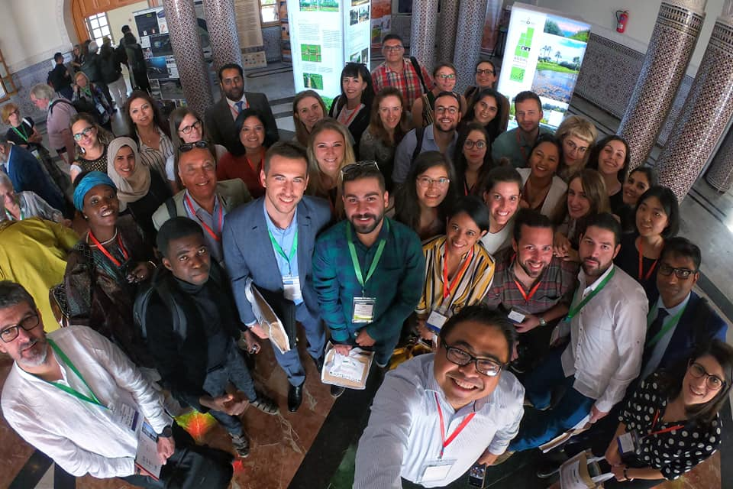
8. PARTICIPAR EN ICOMOS- Crear red de contactos
A través del grupo de Profesionales Emergentes (GPPE + EPWG).
Actividades como los Grupos de Traducción, el Observatorio del Patrimonio, Redes Sociales, Patrimonio Colaborativo o el Simposio de PC y PN.
LINK: https://icomos.es/observatorio/

Slide 11
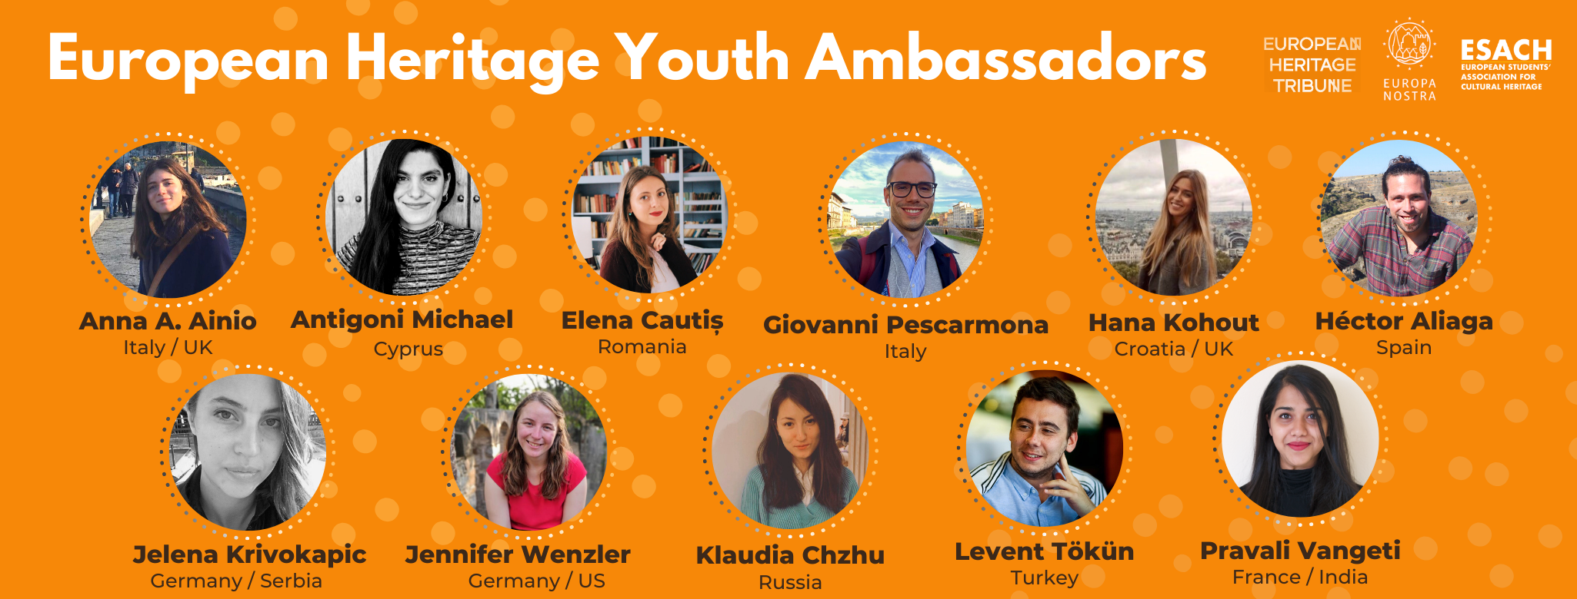
9. PARTICIPAR EN ESACH - Crear nuevas redes de contactos
Desde el grupo local de Madrid hasta el global de Europa.
Tareas de organización de eventos y realización de presentaciones online.
Programa de Jóvenes Embajadores junto con Europa Nostra (NEB).
LINK: https://www.esach.org/ehya.html

Slide 12
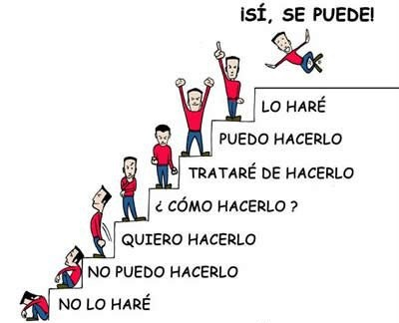
10. APROVECHAR TODO LOS RECURSOS - Crear tu feed-back
Cómo sacar buen partido a todo lo que hemos aprendido hasta ahora.
Tener una actitud transparente con compañerxs, colaboradores, socios, etc.

Slide 13
11. FUTUROS PASOS Y PROYECTOS - Proyectar estrategias
Proyección a corto, medio y largo plazo.
Ejemplos de nuevas actividades: guía turístico (Cultur Viajes, OHM).
LINK: https://culturviajes.org/rutas-urbanas-por-madrid/

Slide 14
12. DESTACAR NUESTROS VALORES AÑADIDOS - No olvidar
PARA CERRAR. Destacar los valores añadidos que cada unx puede aportar.
Basado en la experiencia personal y laboral: formación previa, voluntariados, aficiones, idiomas, habilidades digitales, etc.

Slide 15
MUCHAS GRACIAS
Contacto: hectoralmi@hotmail.com / hmanu.aliaga@gmail.com
ARQUITECTO Y GESTOR DE PATRIMONIO CULTURAL

